Slide 1
システムプログラミング
情報工学科 3年生対象 専門科目
システムプログラミング
プロセス間通信（パイプ）
担当：青木義満、篠埜 功

Slide 2
プロセス間通信
（IPC:Inter Process Communication）
プロセス間でデータのやり取りを行う機構
例）
  X window system: XサーバとXクライアント
  World wide web: webサーバーとwebブラウザ

Slide 3
UNIXでのプロセス間通信の機構
パイプ： １つのUNIXシステム内のプロセス間の通信に用いる
ソケット： インターネット上の異なるUNIXシステム間の通信に用いる
パイプやソケットはファイル記述子でアクセス
  read(), write()システムコールでファイル同様に扱える
共有メモリを使う方法もある

Slide 4
パイプとは？
メモリ内に設けられるバッファリング領域
２つのプロセス（親子関係、直系）をパイプで繋ぐ
読み出し用の口と書き込み用の口がある
ファイル記述子を使ってアクセス
ファイル記述子を共有できる親子関係，直系の間柄のプロセス間通信に用いる
Shellのパイプの実装に用いられている

Slide 5
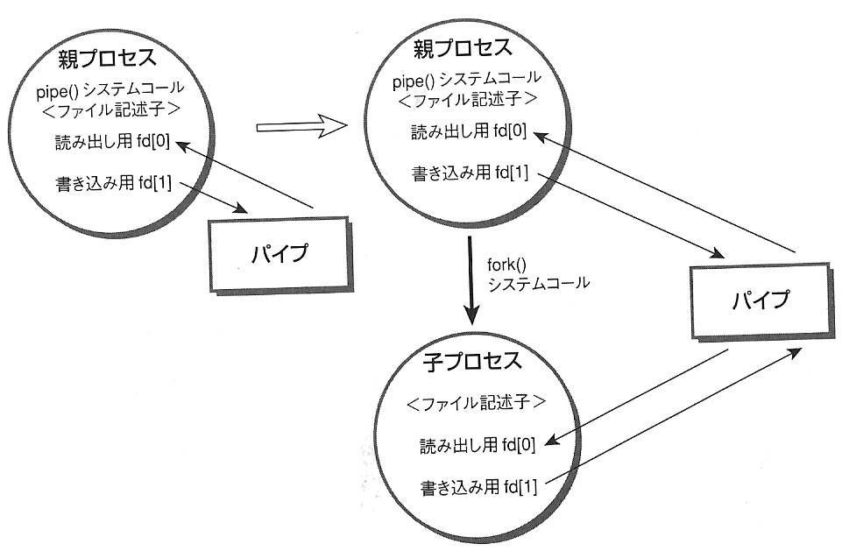
パイプにおけるファイル記述子の共有

Slide 6
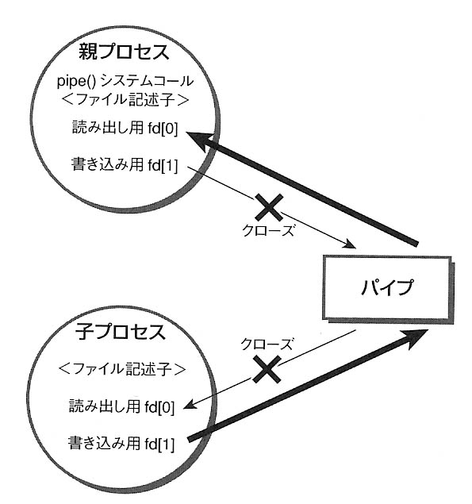
単方向パイプ

Slide 7
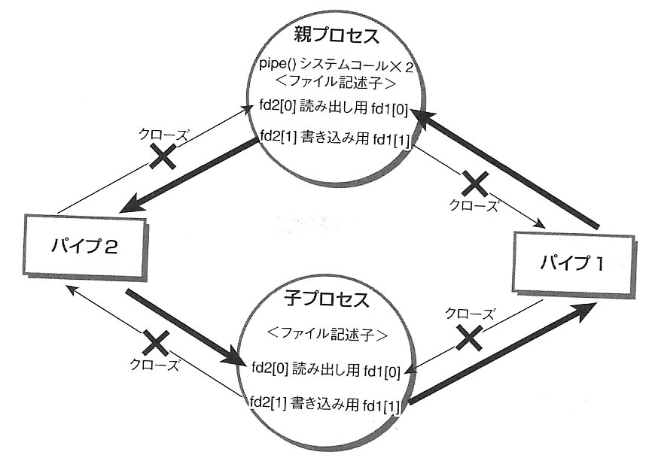
双方向パイプ

Slide 8
パイプの作成
#include <unistd.h>
int pipe ( int fd[2] );
int fd[2] : ファイル記述子
※正常終了すると値0を返し， エラーの場合には-1を返して外部変数errnoにエラーを示す値をセット
引数fdで渡された配列の各要素に、作成したパイプのファイル記述子を格納して返す。
fd[0] : 読み出しモードでオープンされたファイル記述子
fd[1] : 書き込みモードでオープンされたファイル記述子

Slide 9
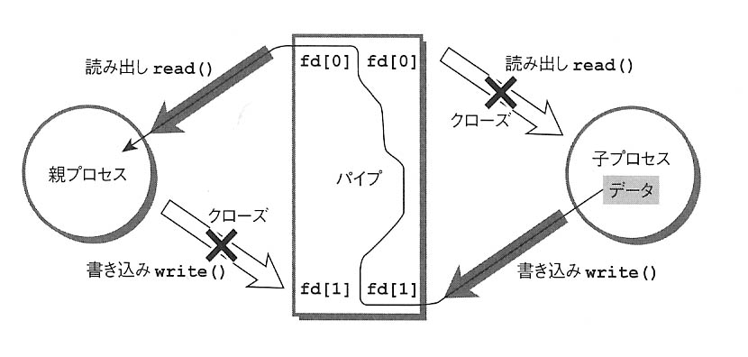
単方向パイプとファイル記述子

Slide 10
ファイル入出力 read()
#include <unistd.h>
ssize_t read( int fd, void *buf, size_t count )
int fd : ファイル記述子
void *buf : 入力バッファの先頭アドレス
size_t count : 読み出しバイト数
※正常終了すると実際に読み出されたバイト数を示す負でない値を返し， エラーの場合には-1を返して外部変数errnoにエラーを示す値をセット

Slide 11
ファイル入出力 write()
#include <unistd.h>
ssize_t write( int fd, const void *buf, size_t count )
int fd : ファイル記述子
const void *buf : 出力バッファの先頭アドレス
size_t count : 書き込みバイト数
※正常終了すると実際に書き込まれたバイト数を示す負でない値を返し， エラーの場合には-1を返して外部変数errnoにエラーを示す値をセット

Slide 12
ファイルを閉じる close()
#include <unistd.h>
int close( int fd )
int fd : ファイル記述子
※正常終了すると値0を返し， エラーの場合には-1を返して外部変数errnoにエラーを示す値をセット

Slide 13
単方向パイプによるプロセス間通信
「simplex_pipe.c」
新たなプロセスを生成し，子プロセスから親プロセスにコマンド行から入力したメッセージを送る

Slide 14
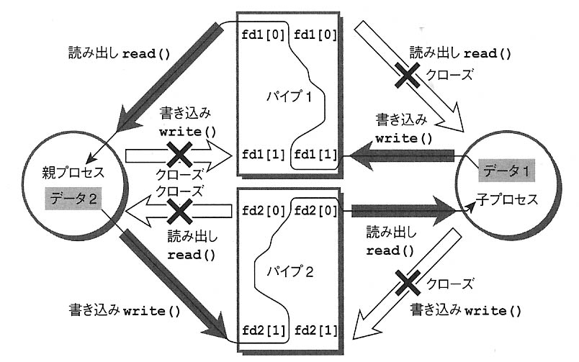
双方向パイプ

Slide 15
双方向パイプによるプロセス間通信
「duplex_pipe.c」
新たなプロセスを生成して，子プロセスと親プロセスとの間でコマンド行から入力したメッセージ(文字列データ)を双方向にやりとり

Slide 16
単方向パイプによる
シェルのパイプ機能の実現
シェルのパイプ機能
$ ps | less
psを実行するとき標準出力をパイプにし、
lessコマンドを実行するとき標準入力をパイプにする
プロセス間通信
shell_pipe.c

Slide 17
dupシステムコール
dup (int oldfd)
引数に、複製元のファイル記述子を与える。
正常終了すると複製先のファイル記述子を返し、エラーの場合は-1を返して外部変数 errno にエラーを示す値をセットする。新たに作成されるファイル記述子は、現在使用されていないファイル記述子のうち最小のものになる。

Slide 18
双方向パイプによるプロセス間通信の例
親プロセスから子プロセスへコマンドを送り、子プロセスでそれを実行して結果を親プロセスに返す。
remotesh_pipe.c

Slide 19
練習問題１
「simplex_pipe.c」を変更。単方向パイプでint型のデータ１つ(10など)を子プロセスから親プロセスへ送り，親プロセスで受け取った後にその内容を表示するプログラムを作成せよ。
int型のデータはプログラム内で与えるものとする。
ヒント: &演算子、sizeof演算子を用いる。

